Slide 1

Объектно-ориентированный анализ и проектирование
Лекция №8
Конструктор копирования. Перегрузка операций
Севастопольский государственный университет – 2020 Альчаков В.В.

Slide 2
Объектно-ориентированный анализ и проектирование
2
КОНСТУРКТОР КОПИРОВАНИЯ
Определение
Конструктор копирования (конструктор копии) – особый вид конструктора, который позволяет определить порядок создания копии объекта.
При передаче объекта в функцию создается его побитная копия.
Исходный объект может содержать указатель на область памяти, которую сможет изменить копия объекта
При завершении работы функции будет вызван деструктор, что также может сказаться на исходном объекте.
Конструктор копирования позволяет полностью контролировать процесс образования копии объекта.
Севастопольский государственный университет – 2020 Альчаков В.В.

Slide 3
Объектно-ориентированный анализ и проектирование
3
КОНСТУРКТОР КОПИРОВАНИЯ
Передача значения от одного объекта другому
Ситуации, в которых значение одного объекта передается другому:
Присваивание
Инициализация:
2.1 Когда в операторе объявления один объект используется для инициализации другого
2.2 Когда объект передается в функцию в качестве параметра
2.3 Когда создается временный объект для возврата значения из функции
Конструктор копирования используется только для инициализации, он не применяется для присвоения.
Севастопольский государственный университет – 2020 Альчаков В.В.

Slide 4
Объектно-ориентированный анализ и проектирование
4
КОНСТУРКТОР КОПИРОВАНИЯ
Форма конструктора копирования
имя_класса (const имя_класса &obj)
{
// тело конструктора
}
obj – это ссылка на объект, используемый для инициализации другого объекта
MyClass B = A; // А явно инициализирует В
func_I(A); // A передается в качестве параметра
A = func_II(); // A получает возвращенный объект
Севастопольский государственный университет – 2020 Альчаков В.В.

Slide 5
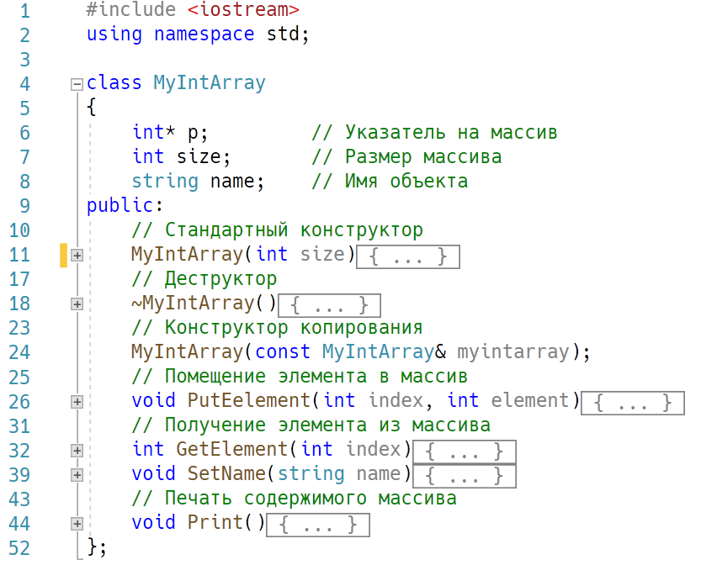
Объектно-ориентированный анализ и проектирование
5
КОНСТУРКТОР КОПИРОВАНИЯ
Пример
Севастопольский государственный университет – 2020 Альчаков В.В.

Slide 6
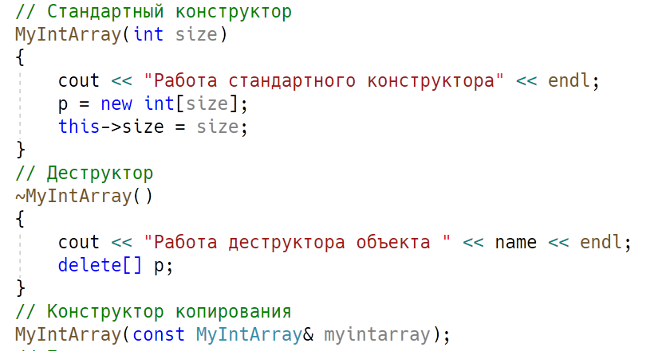
Объектно-ориентированный анализ и проектирование
6
КОНСТУРКТОР КОПИРОВАНИЯ
Пример
Севастопольский государственный университет – 2020 Альчаков В.В.

Slide 7
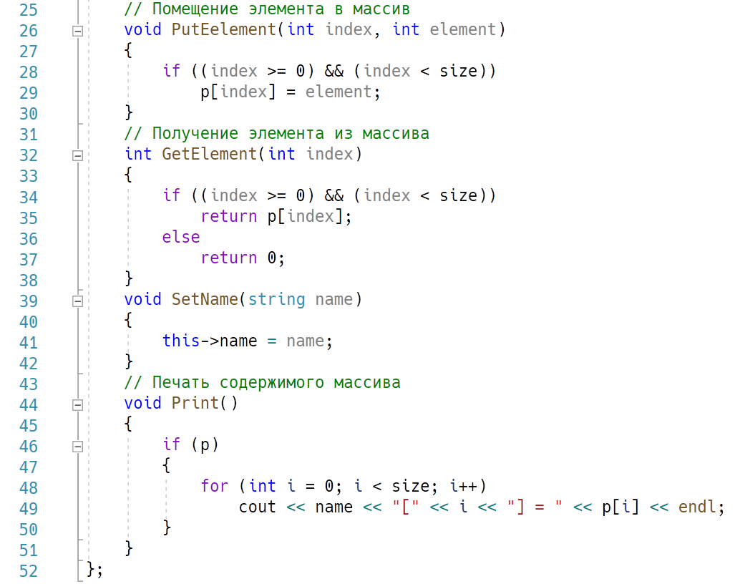
Объектно-ориентированный анализ и проектирование
7
КОНСТУРКТОР КОПИРОВАНИЯ
Пример
Севастопольский государственный университет – 2020 Альчаков В.В.

Slide 8
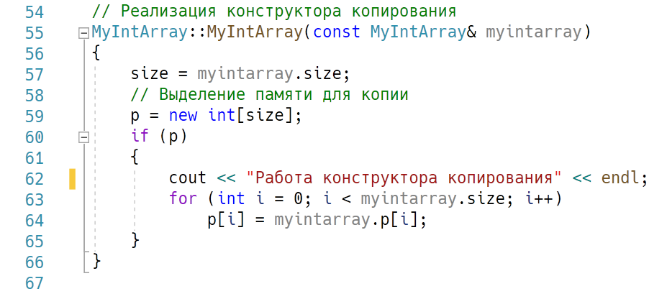
Объектно-ориентированный анализ и проектирование
8
КОНСТУРКТОР КОПИРОВАНИЯ
Пример
Севастопольский государственный университет – 2020 Альчаков В.В.

Slide 9
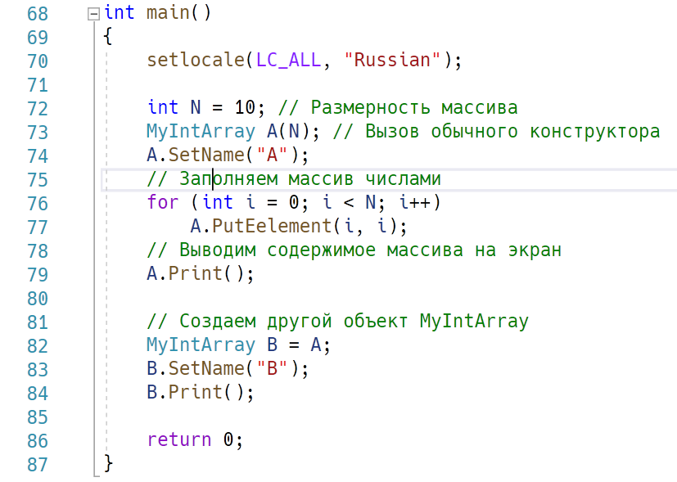
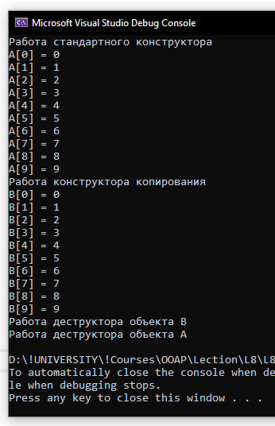
Объектно-ориентированный анализ и проектирование
9
КОНСТУРКТОР КОПИРОВАНИЯ
Пример
Севастопольский государственный университет – 2020 Альчаков В.В.

Slide 10
Объектно-ориентированный анализ и проектирование
10
ПЕРЕГРУЗКА ОПЕРАТОРОВ
Перегрузка операторов
Перегрузка операторов позволяет определить, как будет работать один из стандартных операторов применительно к объекту заданного класса.
Перегрузка операторов является одним из видов перегрузки функций.
Перегруженный оператор всегда связан с классом.
Для перегрузки оператора задается так оператор-функция, которая является членом класса, для которого она задана.
Общий вид:
возвращаемый_тип имя_класса::operator# (cписок аргументов)
{
;
}
Севастопольский государственный университет – 2020 Альчаков В.В.

Slide 11
Объектно-ориентированный анализ и проектирование
11
ПЕРЕГРУЗКА ОПЕРАТОРОВ
Замечания по перегрузке операторов
Нельзя менять приоритет операторов
Нельзя менять число операндов оператора
Неперегружаемые операторы:
. :: .* ?
Перегрузка бинарных операторов
У перегруженной оператора-функции будет только один параметр – объект, расположенный справа от знака оператора.
Объект слева вызывает оператор-функцию и передается неявно, посредством использования указателя this
Севастопольский государственный университет – 2020 Альчаков В.В.

Slide 12
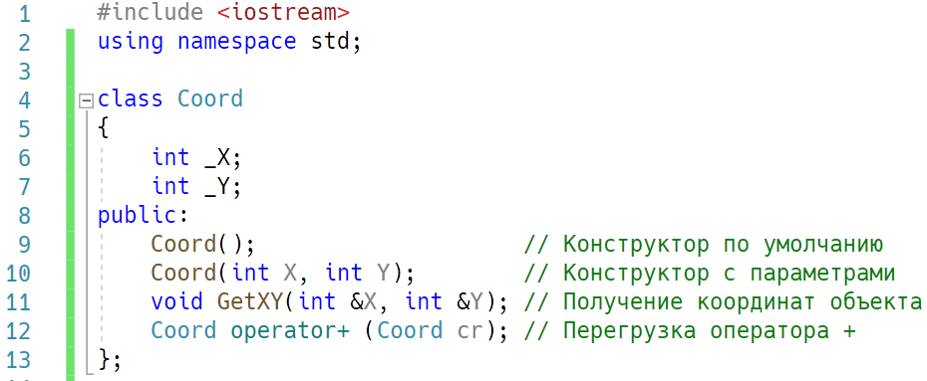
Объектно-ориентированный анализ и проектирование
12
ПЕРЕГРУЗКА ОПЕРАТОРОВ
Пример
Севастопольский государственный университет – 2020 Альчаков В.В.

Slide 13
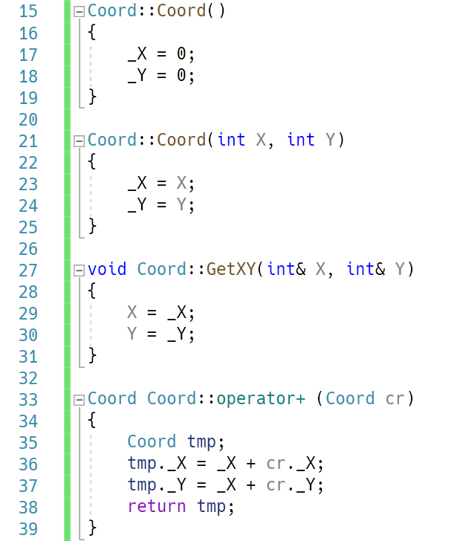
Объектно-ориентированный анализ и проектирование
13
ПЕРЕГРУЗКА ОПЕРАТОРОВ
Пример
Севастопольский государственный университет – 2020 Альчаков В.В.

Slide 14
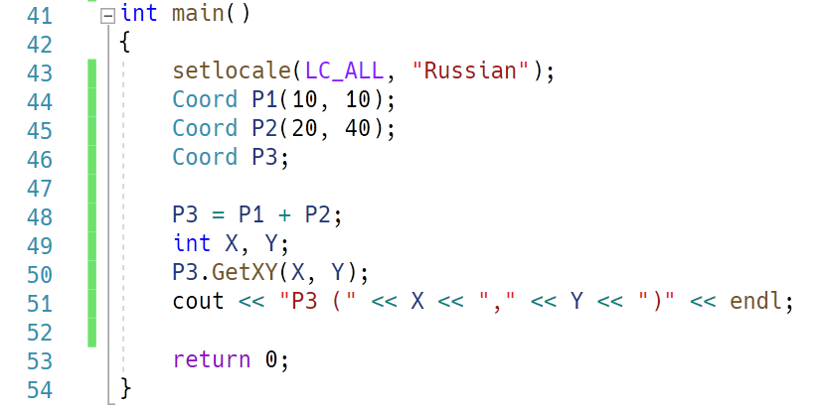
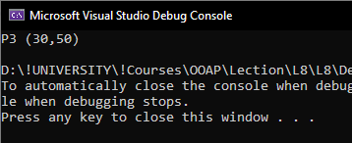
Объектно-ориентированный анализ и проектирование
14
ПЕРЕГРУЗКА ОПЕРАТОРОВ
Пример
Севастопольский государственный университет – 2020 Альчаков В.В.

Slide 15

Объектно-ориентированный анализ и проектирование
15
ПЕРЕГРУЗКА ОПЕРАТОРОВ
TODO
До 20 января загрузить отчеты по всем работам в Moodle
Консультация УТС/б-18-2 ПН. 18 янв. 2021 11:50-13:20 Discord
Консультация УТС/б-18-1 ПН. 18 янв. 2021 14:00-15:30 Discord
Экзамен УТС/б-18-2 ВТ. 19 янв. 2021 14:00-15:30 Moodle
Экзамен УТС/б-18-1 СР. 20 янв. 2021 08:30-10:00 Moodle
!!!Явка онлайн обязательна!!!
6. Хорошо встретить новый год!
Севастопольский государственный университет – 2020 Альчаков В.В.

